Slide 1
Муниципальное бюджетное общеобразовательное учреждение «Средняя общеобразовательная казачья кадетская школа села Знаменка»
Нерчинский район, Забайкальский край
Презентация
«Путешествие в космос»
на уроке математики
4 класс
Составила: учитель начальных классов
Хаустова Татьяна Александровна

Slide 2
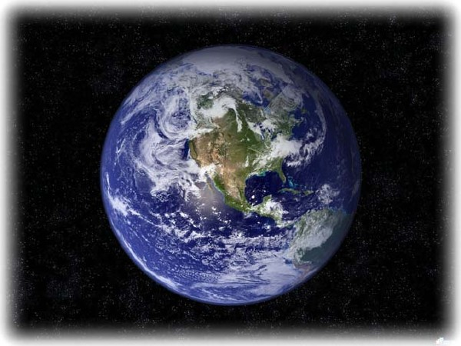
Какие планеты вы знаете?
Земля

Slide 3
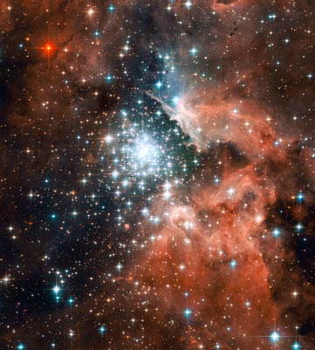
1
2
3
4
5
2
4
1
9
8

Slide 4
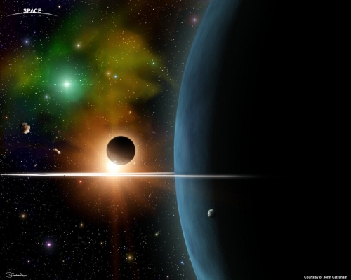
1. В каком номере допущена ошибка?
86:9=9 (ост.5)
32:87=32 (ост.0)
32:87=0 (ост.32)

Slide 5
92:23
2. вычислите

Slide 6
3. Найдите верное утверждение:
Чтобы найти делимое, нужно:
1) Частное х делитель
2) Частное +делитель

Slide 7
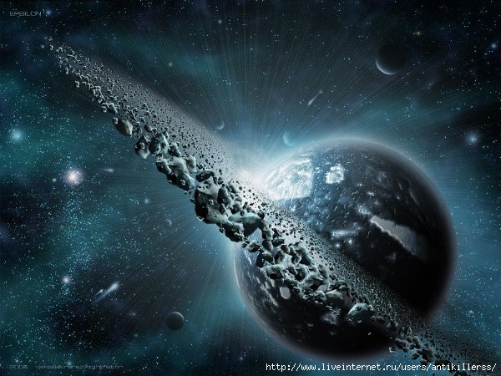
4. Вычислите, запишите цифру разряда сотен
56 х 7

Slide 8
5. Решите задачу:
«В трех одинаковых ящиках лежит 60кг яблок. Сколько нужно ящиков, чтобы расфасовать 160 кг яблок?»

Slide 9
Россия
Старт!
3
2
1

Slide 10
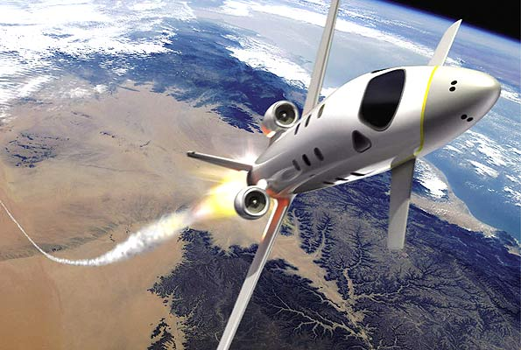
Счастливого пути!

Slide 11
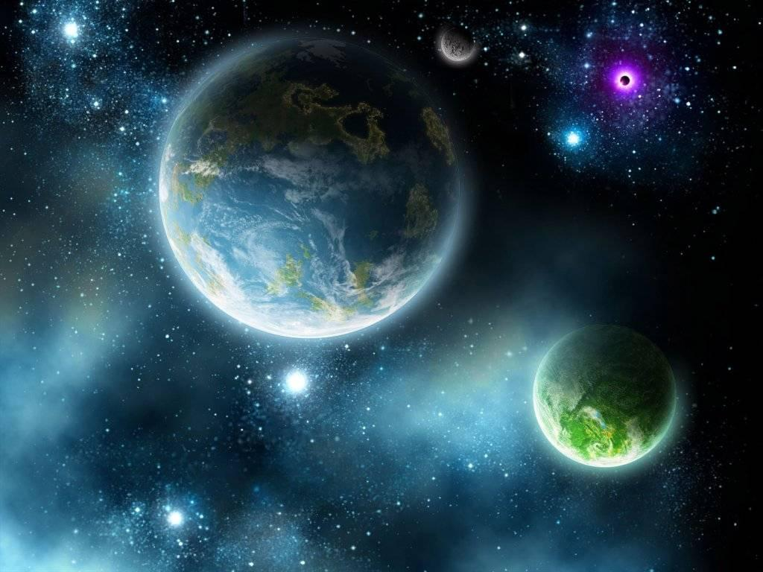

Slide 12
64х8
Да, нужно внимательнее слушать учителя и больше заниматься математикой!
84:4
84:28

